Slide 1
Storia della Matematica
PF60CFU
Classe A026

Slide 2
16 aprile 2025 Lezione 2
La guerra delle equazioni cubiche:
da Scipione del Ferro a Bombelli

Slide 3

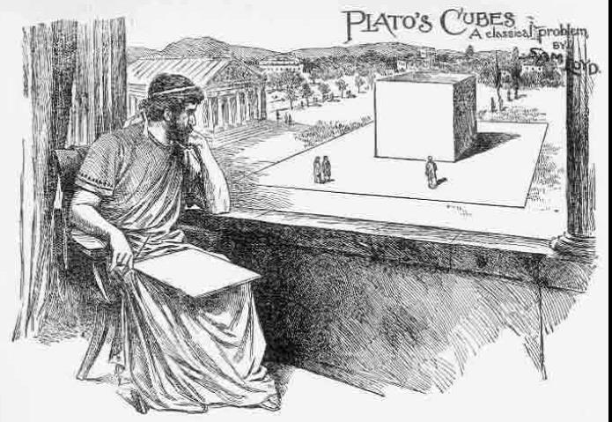
Da tempi remoti...
Sin dai tempi della matematica babilonese erano noti metodi risolutivi per equazioni di terzo grado particolari, come quelle che possono essere ricondotte a un’equazione di secondo grado.
I greci riuscivano a risolvere alcune equazioni di terzo grado utilizzando le coniche col metodo di Menecmo, reso famoso dall’aneddoto della duplicazione dell’altare di Apollo.
Durante l’età della matematica araba, Omar Khayyam credeva che non esistesse un metodo risolutivo generale per le equazioni di terzo grado, opinione che ancora Luca Pacioli riportava nella sua opera Summa de arithmetica, geometria, proportioni et proportionalità del 1494.
Ma nella prima metà del XVI secolo scoppiò un caso clamoroso...

Slide 4
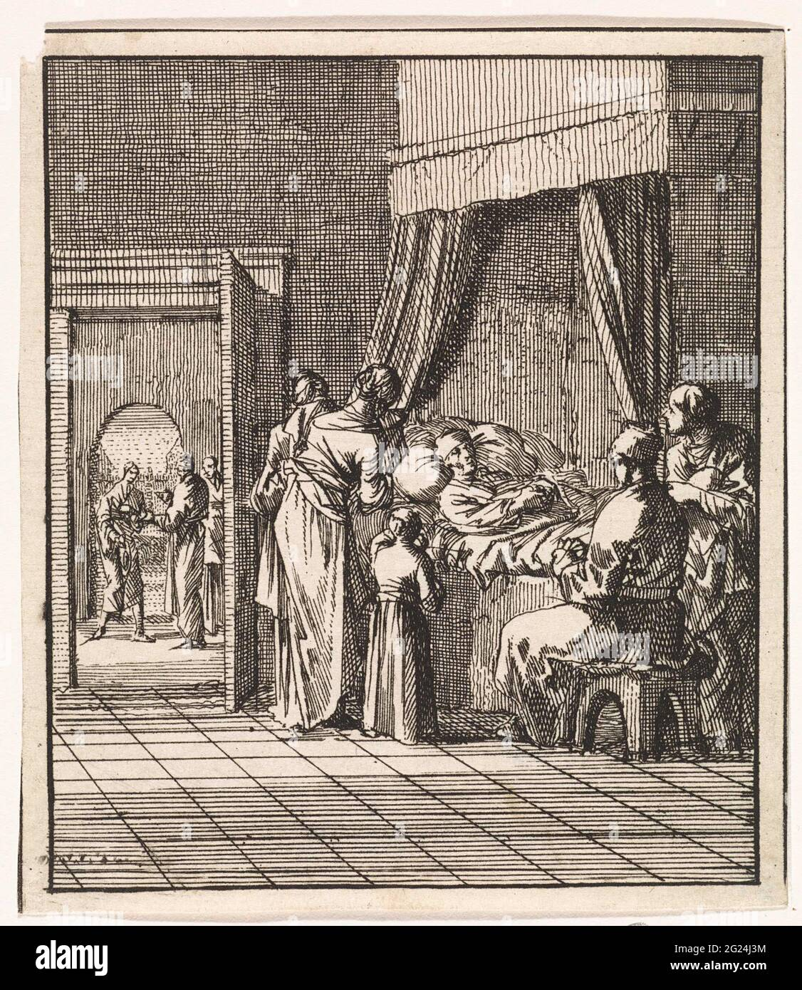
L'inizio: dal letto di morte
Un procedimento risolutivo di buona generalità venne trovato da Scipione del Ferro (1465 - 1526); non lo pubblicò ma lo comunicò in fin di vita a un suo allievo, Antonio Maria del Fiore o Antonio Maria Fior, detto Floridus in latino, un modesto matematico.

Slide 5
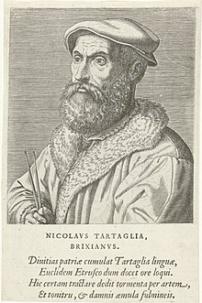
Entra in scena Tartaglia
La voce si sparse e Niccolò Fontana(1499-1557), detto Tartaglia, incoraggiato dalla notizia e (forse) con ricerche indipendenti già nel 1541 affermò di saper risolvere problemi implicanti equazioni di terzo grado.
Tartaglia nacque a Brescia, nella Repubblica di Venezia, in una famiglia povera, ma "da bene"; lui stesso racconta che a 6 anni circa rimase orfano del padre, di cui conosceva solo il nome.
Durante il sacco di Brescia da parte dei francesi, nel 1512, si rifugiò con la famiglia nel Duomo vecchio di Brescia, ma furono seguiti fin lì e quindi aggrediti. Niccolò subì una frattura al cranio e lesioni a mascella e palato; sopravvisse grazie alle cure della madre, che puliva le ferite con semplice acqua, non avendo denaro per comprare medicinali, ma gli rimase una evidente difficoltà ad articolare le parole. Per questo ebbe il soprannome di "Tartaglia", che accettò e lui stesso utilizzò per tutta la vita per firmare le sue opere.
A 14 anni poté finalmente pagarsi delle lezioni per imparare a scrivere. Grazie alla sua abilità in matematica, poté comunque guadagnarsi da vivere a Verona, dove fu insegnante di matematica dal 1521.

Slide 6
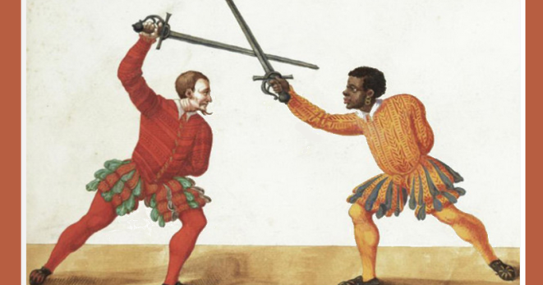


La gara
Quando si sparse la notizia che un altro matematico affermava di poter risolvere problemi attraverso equazioni di terzo grado, fu organizzata una gara tra Floridus e Tartaglia: ognuno sottopose all’altro trenta questioni da risolvere entro una certa data. Arrivato il giorno stabilito, Tartaglia aveva risolto tutti i problemi di Floridus e questi nemmeno uno. All’epoca infatti i numeri negativi non venivano presi in considerazione come soluzioni e si ricorreva a diversi metodi risolutivi con soli numeri positivi. Floridus conosceva solamente un metodo per coefficienti positivi e per equazioni della forma:
$$x^{3}+px=q$$
mentre Tartaglia gli aveva sottoposto tutti problemi con coefficienti negativi e nella forma
$x^{3}+px2$ $=q$
E’ quasi certo che Tartaglia avesse imparato a ricondurre il secondo caso al precedente…

Slide 7
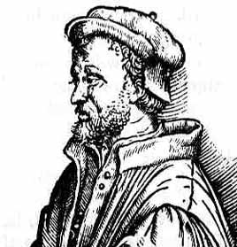
Uno stimato professore
Pur se figlio illegittimo, astrologo, eretico e giocatore incallito, Gerolamo Cardano (1501-1576) era un rispettabile professore a Bologna e Milano, tanto che ebbe una pensione dal Papa. Fu uno scrittore prolifico nel campo della medicina, delle scienze naturali e della matematica.
Venuto a sapere della sua vittoria su Floridus, Cardano aveva invitato Tartaglia a recarsi da lui a Milano, con la vaga promessa di trovargli un mecenate. Tartaglia non aveva fonti di reddito stabili forse a causa della balbuzie. Il difetto, a cui si deve anche il soprannome autoimpostosi di Tartaglia, lo rendeva inadatto all’insegnamento, per cui l’offerta venne accettata.

Slide 8
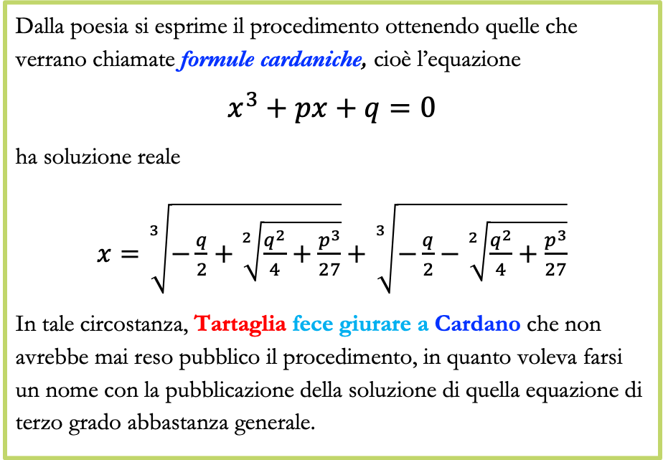
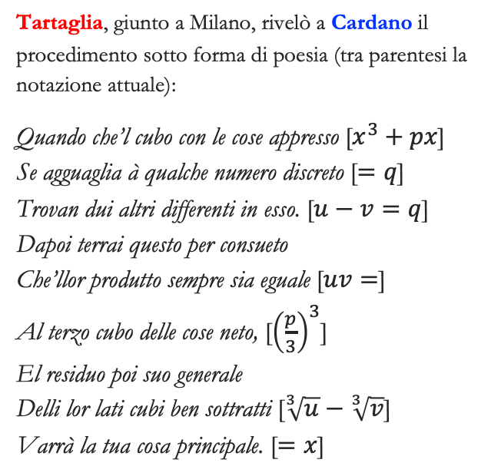
La promessa di Cardano
Tartaglia, giunto a Milano, rivelò a Cardano il procedimento sotto forma di poesia (tra parentesi la notazione attuale):
Quando che’l cubo con le cose appresso [$x^{3}+px$] Se agguaglia à qualche numero discreto [$=q$] Trovan dui altri differenti in esso. [$u−v=q$] Dapoi terrai questo per consueto Che’llor produtto sempre sia eguale [$uv=$] Al terzo cubo delle cose neto, [${\left(\frac{p}{3}\right)}^{3}$] El residuo poi suo generale Delli lor lati cubi ben sottratti [$\sqrt[3]{u}−\sqrt[3]{v}$] Varrà la tua cosa principale. [$=x$]
Dalla poesia si esprime il procedimento ottenendo quelle che verrano chiamate formule cardaniche, cioè l’equazione
$$x^{3}+px+q=0$$
ha soluzione reale
$x=\sqrt[3]{−\frac{q}{2}+\sqrt[2]{\frac{q^{2}}{4}+\frac{p^{3}}{27}}}+$ $\sqrt[3]{−\frac{q}{2}−\sqrt[2]{\frac{q^{2}}{4}+\frac{p^{3}}{27}}}$
In tale circostanza, Tartaglia fece giurare a Cardano che non avrebbe mai reso pubblico il procedimento, in quanto voleva farsi un nome con la pubblicazione della soluzione di quella equazione di terzo grado abbastanza generale.

Slide 9
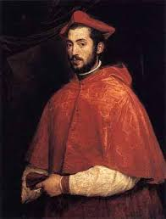
L’amanuense
In quel periodo, anche Ludovico Ferrari (1522-1565), l’amanuense di Cardano, era dedito egli stesso allo studio dell’algebra.
Cardano e Ferrari a quel punto lavorarono sul materiale fornito loro dal Tartaglia, andando oltre le sue scoperte e riuscendo a fornire una dimostrazione rigorosa (?) della soluzione; è proprio in questo periodo che Ferrari risolve anche l’equazione di quarto grado.

Slide 10

Cardano indaga e scopre che...
Il procedimento risolutivo individuato Ferrari richiedeva però la soluzione dell’equazione di terzo grado scoperta da Tartaglia, e che non poteva essere pubblicata a causa della promessa fatta da Cardano.
Dopo qualche tempo, tuttavia, quest’ultimo venne a sapere delle precedenti deduzioni di Scipione del Ferro e si recò quindi presso Annibale della Nave, genero di del Ferro e suo successore alla cattedra di matematica dell’Università di Bologna, nella speranza di carpire le informazioni di cui aveva bisogno.
Il della Nave mostrò a Cardano il manoscritto sul quale il suocero aveva annotato la soluzione dell’equazione, la stessa trovata da Tartaglia; fu così che Cardano, sentendosi svincolato dalla promessa fatta, pubblicò il risultato noto come formula di Cardano.

Slide 11
Scontro fra Ferrari e Tartaglia
Con l’uscita dell’Artis Magnae sive de regulis algebraicis (detta comunemente Ars Magna) nel 1545, Cardano pubblicò le soluzioni per le equazioni di terzo e quarto grado.
Anche se riconobbe la paternità delle rispettive scoperte a Ferrari e Tartaglia, divampò subito la polemica.
Infatti questo non fu sufficiente per evitare le ire di Tartaglia che offese pubblicamente Cardano chiamandolo huomo di poco sugo. Ferrari difese accanitamente il maestro e ne seguì una lunga disputa (nella quale, comunque, Cardano si mantenne sempre neutrale). Sfidato pubblicamente da Ferrari, Tartaglia fu umiliato e sconfitto.

Slide 12

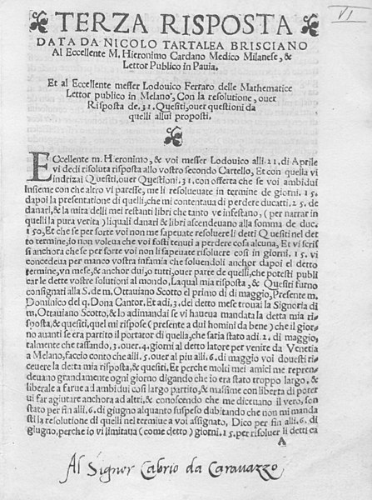
Niccolò Tartaglia, Terza risposta data a messer Hieronimo Cardano et a messer Lodovico Ferraro, 1547

Slide 13
La fama e la sfortuna
Poco dopo la sconfitta della gara con Ferrari, Tartaglia vide il ritiro del suo incarico di professore.
Cardano e Ferrari divennero improvvisamente famosi, ma nemmeno la loro fortuna durò a lungo: un figlio di Cardano fu condannato a morte per l’assassinio della moglie mentre l’altro suo figlio lo derubò per saldare i suoi debiti di gioco. Egli stesso venne poi imprigionato per aver calcolato l’oroscopo di Gesù Cristo.
Ferrari invece, dopo aver perso le dita di una mano in una rissa, fu probabilmente avvelenato dalla sorella.

Slide 14
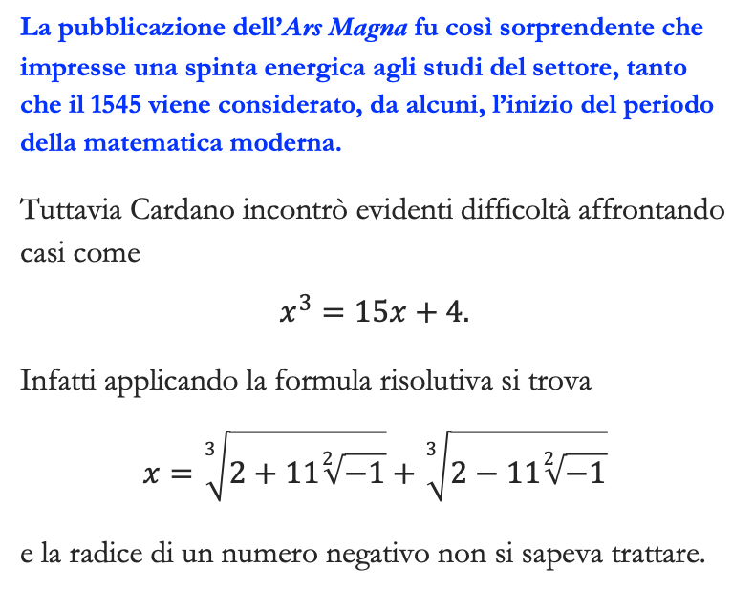
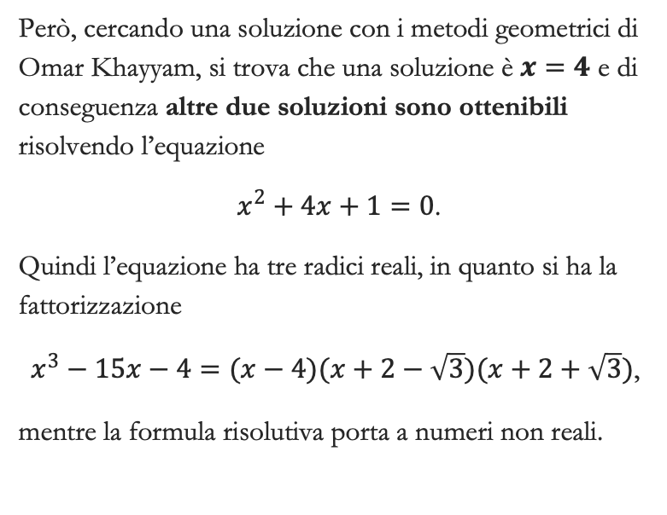
Un balzo per la matematica e le prime difficoltà
La pubblicazione dell’Ars Magna fu così sorprendente che impresse una spinta energica agli studi del settore, tanto che il 1545 viene considerato, da alcuni, l’inizio del periodo della matematica moderna.
Tuttavia Cardano incontrò evidenti difficoltà affrontando casi come
$$x^{3}=15x+4.$$
Infatti applicando la formula risolutiva si trova
$$x=\sqrt[3]{2+11\sqrt[2]{−1}}+\sqrt[3]{2−11\sqrt[2]{−1}}$$
e la radice di un numero negativo non si sapeva trattare.
Però, cercando una soluzione con i metodi geometrici di Omar Khayyam, si trova che una soluzione è $x=4$ e di conseguenza altre due soluzioni sono ottenibili risolvendo l’equazione
$x^{2}+4x+1=0$.
Quindi l’equazione ha tre radici reali, in quanto si ha la fattorizzazione
$x^{3}−15x−4=(x−4)(x+2−\sqrt{3})(x+2+\sqrt{3})$,
mentre la formula risolutiva porta a numeri non reali.

Slide 15
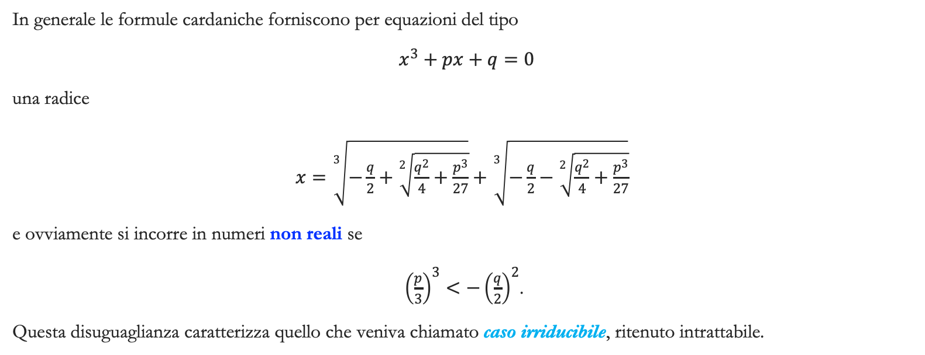
Focus sul problema
In generale le formule cardaniche forniscono per equazioni del tipo
$x^{3}+px+q=0$
una radice
$x=\sqrt[3]{−\frac{q}{2}+\sqrt[2]{\frac{q^{2}}{4}+\frac{p^{3}}{27}}}+$ $\sqrt[3]{−\frac{q}{2}−\sqrt[2]{\frac{q^{2}}{4}+\frac{p^{3}}{27}}}$
e ovviamente si incorre in numeri non reali se
${\left(\frac{p}{3}\right)}^{3}<{−\left(\frac{q}{2}\right)}^{2}$.
Questa disuguaglianza caratterizza quello che veniva chiamato caso irriducibile, ritenuto intrattabile.

Slide 16
La situazione nel 1570
L’Ars magna (1545) di Cardano divenne una pietra miliare dell’algebra cinquecentesca, ma soffriva di alcuni limiti: innanzi tutto non poteva dirsi un modello di chiarezza espositiva e soprattutto lasciava ancora insoluto il caso irriducibile dell’equazione cubica, che si presentava quando nella formula risolutiva comparivano radici di numeri negativi.
Nella seconda edizione dell’Ars magna (1570), Cardano aveva apportato alcune correzioni marginali rispetto all’editio princeps e aveva pubblicato un breve trattato, il De regula aliza libellus (1570), in cui aveva raccolto i più che ventennali tentativi di venire a capo del caso irriducibile.
In questo contesto si inserisce la pubblicazione dell’Algebra di Bombelli.

Slide 17
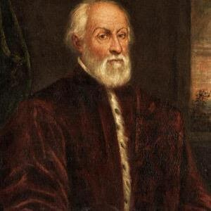
La svolta: Rafael Bombelli
Le scarse notizie relative alla vita di Rafael (o Raffaele) Bombelli si possono desumere dai suoi scritti e da diversi documenti ritrovati presso alcuni archivi bolognesi e romani.
Le uniche notizie sulla sua formazione matematica provengono dalla dedicatoria dell’Algebra, in cui afferma di aver avuto come precettore un architetto-ingegnere. Lo stesso Bombelli divenne architetto-ingegnere e si pose al servizio dello Stato pontificio.
La data di morte, ignota, è compresa tra il 23 giugno 1572, data della lettera dedicatoria dell’Algebra, e il 5 maggio 1573, giorno in cui venne stilato un atto notarile in cui si citano i figli Antonio ed Ercole come eredi ≪Domini Raffaelis de Bombellis Bononiensis≫.

Slide 18
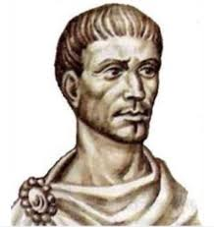
L'Algebra (1572)
Bombelli comincia la sua opera con un elenco dei matematici che avevano contribuito allo sviluppo dell’algebra, ma solo per affermare che i loro scritti erano insoddisfacenti e lacunosi con l’unica eccezione di Cardano Melanese, che aveva composto un’opera veramente profonda, sminuita solo da uno stile oscuro e confuso.
Bombelli riteneva l’algebra la più importante tra le discipline matematiche perché di lei tutte l’altre bisogna, e con la sua opera si proponeva di rappresentare la summa del sapere algebrico, ordinato secondo un criterio di difficoltà crescente e senza lacune, ridotto a perfetto ordine.
Tra i matematici dell'elenco, compare un certo Diofante alessandrino autor greco, personaggio ancora poco noto negli anni Settanta del Cinquecento, destinato però a rivestire un’importanza rilevante nello sviluppo dell’algebra simbolica. Bombelli racconta di aver trovato un codice greco dell’Aritmetica di Diofanto nella Biblioteca Vaticana e di averne tradotto cinque libri. Tale studio influenzò profondamente il matematico bolognese che, verosimilmente, rielaborò il proprio trattato alla luce dell’opera diofantea, a partire dall’adozione di una nuova terminologia algebrica e di un diverso simbolismo. Per esempio, i termini cosa e censo, che nella tradizione abachistica identificavano l’incognita e il suo quadrato, vengono sostituiti da tanto e potenza, termini più adatti a una disciplina che doveva ambire, secondo Bombelli, a studiare quantità generali e a svincolarsi da una realtà esclusivamente mercantile.

Slide 19
Stile e contenuti dell'Algebra
Sebbene l’Ars magna di Cardano rappresentasse un termine di confronto spesso sottinteso, ma presente, Bombelli non condivise la scelta di scrivere in latino per raggiungere anche il pubblico estero, ma rimase nell’alveo della tradizione abachistica e scrisse il suo trattato in volgare, venandolo talvolta di coloriture dialettali.
I capitoli sono strutturati in maniera analoga a quelli dell’Ars magna: enunciato della formula espresso in forma retorica, esempi esplicativi a corredo e interpretazione geometrica dell’algoritmo risolutivo per garantirne la reale generalità.
Il mondo di Bombelli non è ancora quello dell’algebra simbolica e le equazioni non solo sono espresse con un linguaggio sincopato, per quanto assai evoluto, ma devono sottostare alla condizione di positività dei coefficienti, il che implica di contemplare un certo numero di casi per ogni tipo di equazione: basti pensare che per l’equazione di quarto grado ne vengono elencati ben 42.
E' nella seconda parte del trattato che si affronta il caso irriducibile dell’equazione cubica.

Slide 20
Il caso irriducibile: le radici sofistiche
Cardano aveva cercato di trovare delle regole per poter operare con le radici quadrate dei numeri negativi, che aveva chiamato radici sofistiche, ma si era arenato sul problema di stabilire quale segno avessero: il fatto che il loro quadrato fosse un numero negativo contraddiceva palesemente l’usuale regola dei segni.
Per superare l’ostacolo, Bombelli inventò i nuovi segni più di meno e meno di meno, per i quali stabilì opportune regole di moltiplicazione.
Su questa base costruì un’aritmetica delle quantità sofistiche che gli consentì di dare un senso alla formula cardanica nel caso irriducibile; inoltre, nei casi particolari in cui risultava semplice estrarre le radici cubiche di queste espressioni, Bombelli fu finalmente in grado di ricavare concretamente le tre radici reali dell’equazione e di ottenere il risultato più rilevante dei primi due libri, che sono tra le migliori sintesi dell’algebra abachistica occidentale.

Slide 21
La nota regola dei segni
Nel primo libro dell’opera, troviamo
“Più via più fa più.
Più via meno fa meno.
Meno via meno fa più.
Meno via più fa meno”
Possiamo esprimere ciò nel modo seguente:
(+1) x (+1) = +1
(+1) x (-1) = -1
(-1) x (+1) = -1
(-1) x (-1) = +1

Slide 22
Nuovi termini con nuove regole
Nel secondo libro l’Autore introdusse i termini più di meno (pdm) e meno di meno (mdm) per rappresentare +i e -i e diede alcune regole fondamentali. Consideriamole nelle parole originali di Bombelli:
“Più via più di meno, fa più di meno.
Più via meno di meno, fa meno di meno.
Più di meno via più di meno, fa meno.
Meno di meno via più di meno, fa più.
Meno via più di meno, fa meno di meno.
Meno via meno di meno, fa più di meno.
Più di meno via men di meno, fa più.
Meno di meno via men di meno, fa meno”
Traduciamo, come prima: “Più” con +1; “Meno” con -1; “Via” con x (moltiplicazione); “Fa” con =. Inoltre interpretiamo “Più di meno” con +i; “Meno di meno” con –i. In linguaggio moderno possiamo quindi scrivere:
(+1) x (+i) = +i
(+1) x (-i) = -i
(+i) x (+i) = –1
(-i) x (+i) = +1
(-1) x (+i) = -i
(-1) x (-i) = +i
(+i) x (-i) = +1
(-i) x (-i) = -1

Slide 23
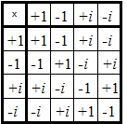
Il gruppo delle radici quarte dell'unità
Quanto visto si può sintetizzare nella seguente tabella di Cayley che può essere modernamente considerata come il gruppo moltiplicativo
({+1; -1; +i; -i}; x)
delle radici quarte dell’unità, un gruppo abeliano finito.

Slide 24

Fine della storia
Naturalmente nell’Algebra di Bombelli non troviamo una moderna introduzione dell’insieme dei numeri complessi.
Bombelli si limitò a indicare alcuni oggetti matematici utili per la risoluzione di equazioni cubiche e questi non furono accettati immediatamente.
Tuttavia si può concludere che, con l'opera di Rafael Bombelli, non solo si raggiunge il primo metodo di risoluzione delle equazioni di terzo grado (e molti altri metodi seguiranno), ma si vede l'affacciarsi dei numeri complessi nella Storia della Matematica.
$$ℂ$$

Slide 25
Arrivederci alla prossima puntata
8 maggio 2025

